Slide 1





PROGETTO INFORMATIZZAZIONE SERVIZI SOCIALI
Pag. n. <number>

Slide 2
PROGETTO INFORMATIZZAZIONE SERVIZI SOCIALI
Il progetto di informatizzazione dei servizi sociali e socio sanitari Regionali (SISO) è stato attivato all’inizio del 2015; dopo una fase di personalizzazione secondo le esigenze dei servizi sociali Regionali, è stato installato presso le Zone sociali della nostra Regione e quindi tutti i servizi sociali dei comuni hanno iniziato ad utilizzare la procedura a partire da inizio anno 2016. Questo progetto nasce dall’esigenza della Regione (Assessorato sanità, alla coesione sociale e Welfare) e dai responsabili delle aree sociali, di predisporre un sistema informatizzato omogeneo su tutto il territorio Regionale per la registrazione ed il monitoraggio delle esigenze sociali manifestate dai cittadini/pazienti presso gli uffici di cittadinanza o presso l’ufficio immigrazione e gestite poi dai Servizi Sociali dei Comuni.

Slide 3
PROGETTO INFORMATIZZAZIONE SERVIZI SOCIALI
Gli operatori sociali del Comune, appartenenti, ad una delle 12 zone sociali del nostro territorio Regionale, analizzano le richieste del cittadino rilevate presso gli Uffici di Cittadinanza. prendono in carico le richiesta ed in base al bisogno sociale segnalato o rilevato dagli operatori dei servizi sociali, viene predisposto un Piano di Assistenza Individuale e conseguentemente vengono erogati i relativi interventi.
Tali interventi, in base al nomenclatore ISTAT, vengono raggruppati nelle 8 aree target prevalenti così definite per l’ambito sociale:
Area Famiglia e minori; Disabili; Dipendenze; Anziani; Immigrazione e nomadi; Povertà, Disagio adulti e senza dimora; Multiutenza; Terzo settore

Slide 4
PROGETTO INFORMATIZZAZIONE SERVIZI SOCIALI
Questo progetto è in linea con quanto previsto nel nuovo piano Sociale Regionale (preadottato dalla GR il 27/10/2015) che ha inserito tra gli obbiettivi principali:
L’implementazione all’interno del Sistema Socio Sanitario nazionale (SISS). del sistema informativo regionale e zonale integrato (SISO) finalizzato alla raccolta delle informazioni per lo studio e l’analisi dei nuovi bisogni determinati dalle trasformazioni economiche politiche e sociali e quindi finalizzato alla governance del territorio raggruppato in 12 aree sociali
Forte integrazione del sociale con il servizio sanitario (Il progetto SISO che analizza i bisogni dell’individuo è fortemente integrato con le informazioni Sanitarie)
Promuovere Livelli uniformi delle prestazioni su tutta la Regione
Centralità della Persona – Nei progetti PAI vengono elaborati secondo un modello di partecipazione attiva dei cittadini alla definizione dei progetti personalizzati e mediante il coordinamento in un sistema a rete aperto e flessibile
Centralità delle zone sociali -

Slide 5
PROGETTO INFORMATIZZAZIONE SERVIZI SOCIALI
Identificati tre Sistemi principali per la realizzazione del progetto:
La piattaforma Sistema Atl@nte, specializzata nel trattamento dei servizi di assistenza socio-sanitaria, del welfare;
La piattaforma comunale di correlazione territoriale amministrativa, in grado di interoperare con altri sistemi e corredata di un insieme di funzionalità per la gestione integrata e controllata delle informazioni sulle persone;
Esperienze di gestione dei servizi sociali già presenti presso gli Enti umbri verso cui la piattaforma di correlazione regionale potrà colloquiare per lo scambio di informazioni e documenti da e verso Atl@nte.

Slide 6
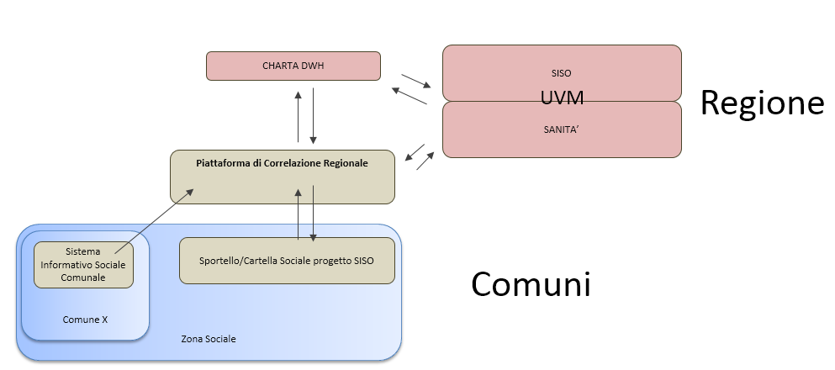
PROGETTO INFORMATIZZAZIONE SERVIZI SOCIALI

Slide 7
PROGETTO INFORMATIZZAZIONE SERVIZI SOCIALI
Ogni zona sociale ha a disposizione un sistema di sportello per l’accesso al welfare che permette di raccogliere il fabbisogno sociale di un cittadino. E’ inoltre disponibile una cartella sociale informatizzata che permette di gestire l’effettiva erogazione dei servizi.
Il progetto dà inoltre la possibilità ai comuni che già sono in possesso di un sistema informativo sociale di continuare ad utilizzare il proprio sistema e di poter riversare verso la piattaforma regionale i dati che dovranno andare in circolarità

Slide 8
PROGETTO INFORMATIZZAZIONE SERVIZI SOCIALI
PUNTI DI ACCESSO / CONTATTO CON IL CITTADINO
Uffici di cittadinanza
Sportello Immigrazione

Slide 9
PROGETTO Sistema Informativo Sociale
Zona sociale n. 10 - Comune capofila Terni: Terni, Acquasparta, Arrone, Ferentillo Montefranco , Polino , Sangemini, Stroncone | c/ o Comune di Terni : referente Daniela Argenti | Ufficio della cittadinanza di Terni | · Ufficio della Cittadinanza CENTRO, Via Fratelli Rosselli, 11 Terni | http://www.comune.terni.it/canale.php?idc=83 | http://www.comune.terni.it/canale.php?idc=83 | Lunedì e Venerdì 9.00-12.00, martedì 15.20-17.00
 |  | Ufficio della cittadinanza di Arrone | · Ufficio della Cittadinanza VALNERINA, c/o Comune di Arrone Via della Resistenza, 2 Arrone | http://www.comune.terni.it/canale.php?idc=83 |  | mercoledì 15.20-17.00 e Giovedì e Venerdì 9.00-12.00
 |  | Ufficio di cittadinanza di Terni | · Ufficio della Cittadinanza CESURE-COSPEA, Recapito Via Irma Bandiera, 37 Terni | http://www.comune.terni.it/canale.php?idc=83 |  | Lunedì e Venerdì 9.00-12.00, martedì 15.20-17.00 | Tel. 0744 226137 – 0744 284239 e Fax 0744 284239
 |  | Ufficio di cittadinanza di Terni | · Ufficio della Cittadinanza COLLELUNA, Via del Mandorlo, 18/A Terni | http://www.comune.terni.it/canale.php?idc=83 |  | Lunedì e Venerdì 9.00-12.00, martedì 15.20-17.00 | Tel/Fax. 0744 469009
 |  | Ufficio di cittadinanza di Sangemini | Ufficio della Cittadinanza SANGEMINI, P.zza San Francesco, 4 (loc. Palazzo Comunale) 05029 San Gemini | http://www.comune.terni.it/canale.php?idc=83 |  | Lunedì 15.30-17.00, Martedì 10.00-12.00 , Venerdì 9.30-11.30
Pag. n. <number>

Slide 10
PROGETTO INFORMATIZZAZIONE SERVIZI SOCIALI
AREE TARGET
Area Famiglia e minori
Disabili
Dipendenze
Anziani
Immigrazione e nomadi
Povertà, disagio adulti e senza dimora
Multiutenza
Terzo settore

Slide 11
PROGETTO INFORMATIZZAZIONE SERVIZI SOCIALI
Tematica di intervento | Comune | Sanità
Integrazione Sociale | X
Inserimento lavorativo | X
Assistenza Domiciliare | X | X
Contributi per attivazione servizi Residenziali Sanitari | X | X
Sussidi | X
Integrazioni al reddito | X
Mense, Trasporti e distribuzione beni (anche terzo settore) | X
Pronto intervento sociale (unità di strada) | X
Adi / Adp / Residenzialità |  | X
Serv. Infermieristico Domiciliare (SID) |  | X
Tematica di intervento
Comune
Sanità
Integrazione Sociale
X
Inserimento lavorativo
X
Assistenza Domiciliare
X
X
Contributi per attivazione servizi
Residenziali
Sanitari
X
X
Sussidi
X
Integrazioni al reddito
X
Mense, Trasporti e distribuzione beni (anche terzo settore)
X
Pronto intervento sociale (unità di strada)
X
Adi / Adp / Residenzialità
X
Serv. Infermieristico Domiciliare (SID)
X

Slide 12
PROGETTO INFORMATIZZAZIONE SERVIZI SOCIALI
Obiettivo | Comuni | Regione | USL
Accesso in tempo reale ai fondi FSE e dei fondi regionali | X
Cruscotti sintetici integrati socio-sanitari | Zona | Regione | Distretto
Incrocio delle informazioni sociali con sanità, patrimonio, redditi | X
Incrocio servizi sanitari con situazione sociale del paziente |  |  | X
Generazione fascicolo cittadino residente | X
Alimentazione Fascicolo Sanitario Elettronico |  | X | X
Certificazione di servizi in Strutture Residenziali |  | X | X
Accesso alla risorse del territorio certificate e non | X
Condivisione Comune/USL delle informazioni utili alla commissione UVM | X |  | X
Obiettivo
Comuni
Regione
USL
Accesso in tempo reale ai fondi FSE e dei fondi regionali
X
Cruscotti sintetici integrati socio-sanitari
Zona
Regione
Distretto
Incrocio delle informazioni sociali con sanità, patrimonio, redditi
X
Incrocio servizi sanitari con situazione sociale del paziente
X
Generazione fascicolo cittadino residente
X
Alimentazione Fascicolo Sanitario Elettronico
X
X
Certificazione di servizi in Strutture Residenziali
X
X
Accesso alla risorse del territorio certificate e non
X
Condivisione Comune/USL delle informazioni utili alla commissione UVM
X
X

Slide 13
PROGETTO INFORMATIZZAZIONE SERVIZI SOCIALI
Zona sociale | Comune capofila | Comuni appartenenti alla zona sociale
ZONA SOCIALE 1 | Città di Castello | Citerna | Lisciano niccone | Monte Santa Maria Tiberina | Montone | Pietralunga | San Giustino | Umbertide
ZONA SOCIALE 2 | Perugia | Corciano | Torgiano
ZONA SOCIALE 3 | Assisi | Bastia Umbra | Bettona | Cannara | Valfabbrica
ZONA SOCIALE 4 | Marsciano | Collazzone | Deruta | Fratta Todina | Massa Martana | Monte Castello Vibio | San Venanzo | Todi
ZONA SOCIALE 5 | Panicale | Castiglione del Lago | Città della Pieve | Magione | Paciano | Passignano sul Trasimeno | Piegaro | Tuoro sul trasimeno
ZONA SOCIALE 6 | Norcia | Cascia | Cerreto di Spoleto | Monteleone di Spoleto | Poggiodomo | Preci | Sant'Anatolia di Narco | Scheggino | Vallo di Nera
ZONA SOCIALE 7 | Gubbio | Costacciaro | Fossato di Vico | Gualdo Tadino | Scheggia e Pascelupo | Sigillo
ZONA SOCIALE 8 | Foligno | Bevagna | Gualdo Cattaneo | Montefalco | Nocera Umbra | Sellano | Spello | Trevi | Valtopina
ZONA SOCIALE 9 | Spoleto | Campello sul Clitunno | Castel Ritaldi | Giano dell'Umbria
ZONA SOCIALE 10 | Terni | Acquasparta | Arrone | Ferentillo | Montefranco | Polino | San Gemini | Stroncone
ZONA SOCIALE 11 | Narni | Alviano | Amelia | Attigliano | Avigliano Umbro | Calvi dell'Umbria | Giove | Guardea | Lugnano in Teverina | Otricoli | Penna in Teverina
ZONA SOCIALE 12 | Orvieto | Allerona | Baschi | Castel Giorgio | Castel Viscardo | Fabro* | Ficulle | Montecchio | Montegabbione Monteleone d'Orvieto | Parrano | Porano

Slide 14
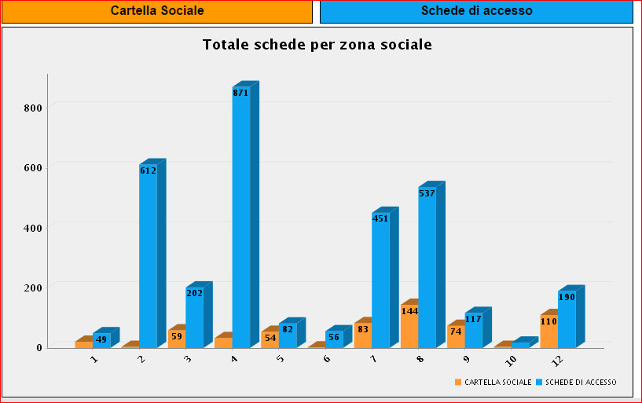
PROGETTO INFORMATIZZAZIONE SERVIZI SOCIALI

Slide 15
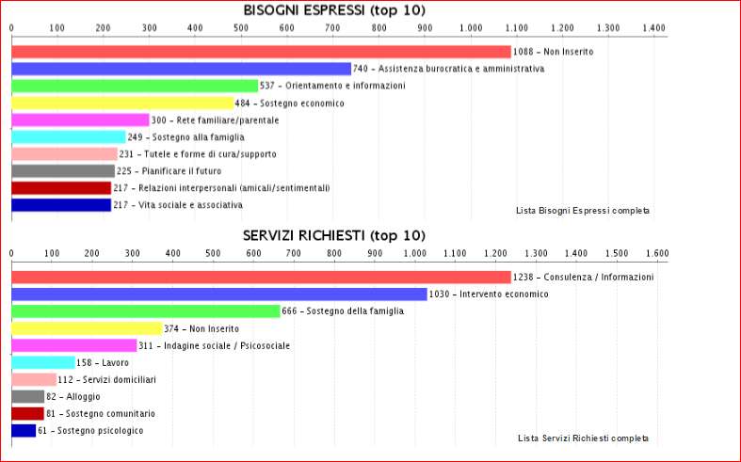
PROGETTO INFORMATIZZAZIONE SERVIZI SOCIALI

Slide 16
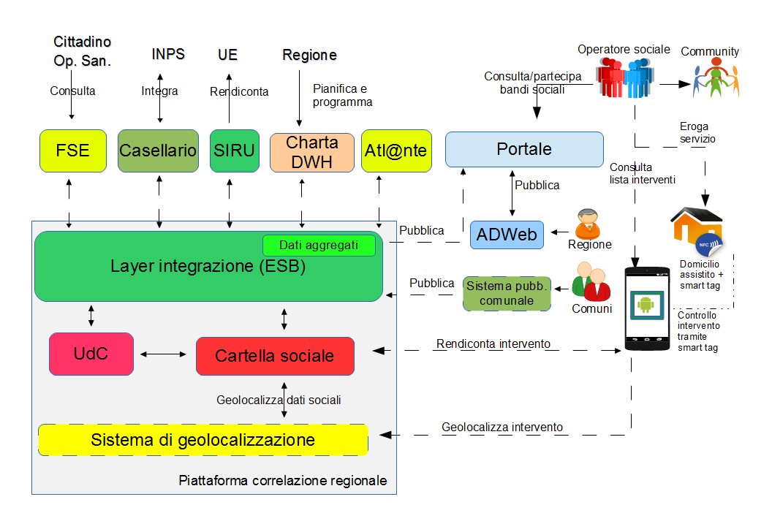
Progetto SISO

Slide 17
Le soluzioni
PROGETTO Sistema Informativo Sociale
Accesso a SISO
ACCESSO TRAMITE PROTOCOLLO HTTPS
Ambiente di test
https://sisotest.regione.umbria.it
Utente: comune1 (comune capofila:gubbio1)
Pw:test
Per accedere all’ambiente di esercizio:
https://siso1.regione.umbria.it
https://siso2.regione.umbria.it
…………………………………
https://siso12.regione.umbria.it
Utente: C.F.
Password: generata in modo automatico con possibilità di modifica da parte dell’utente

Slide 18
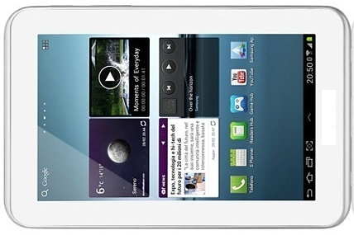

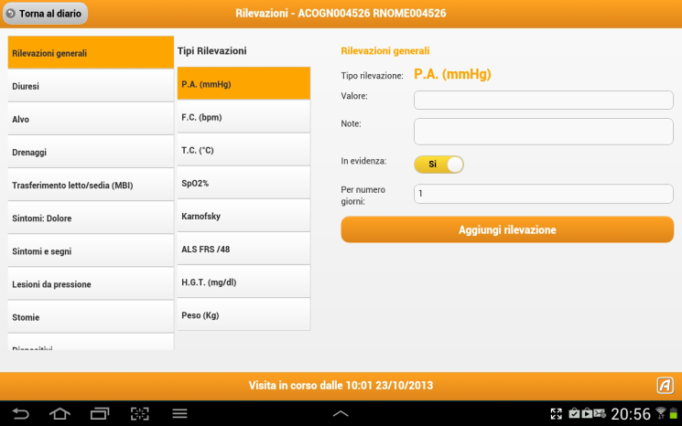

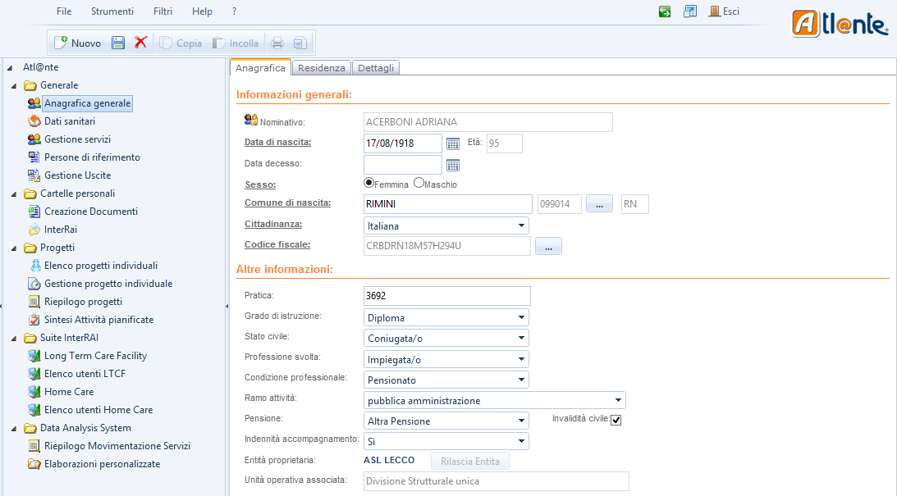
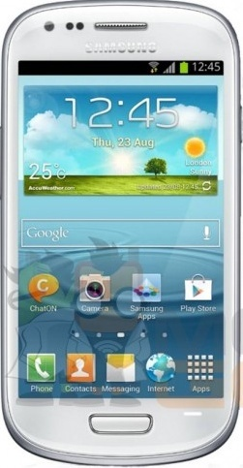
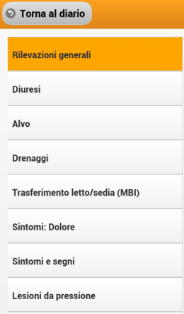
Le soluzioni
PROGETTO Sistema Informativo Sociale
Tablet
WEB
Smart

Slide 19
PROGETTO Sistema Informativo Sociale
Caratteristiche HW e Sw di base che accedono al sistema
Hardware e sistema operativo
Processore: (consigliabile CPU intel core i5 o i7 )
Sistema Operativo: ( Windows 7, Windows 8, windows 10)
RAM : consigliabile 4 GB o superiore
HD almeno 60 GB
Accesso ad internet (tramite la rete aziendale).
Browser certificati
Mozilla Firefox: a partire dalla versione 30 o successiva (consigliata versione )
Google Chrome : a partire dalla versione versione 30 o successiva
Apple Safari; a partire dalla versione 5.0 o successiva
Browser consigliati
Mozilla Firefox
Google Chrome
Pag. n. <number>

Slide 20












PROGETTO INFORMATIZZAZIONE SERVIZI SOCIALI
Semplicità e coordinamento
Utente
UdC
UdC
Comnicatore
Sociale
Cittadini
Terzo
Settore
Servizio Sociale
Professionale
Bandi e avvisi
Interventi e
servizi socio-sanitari
Gestione Budget
e Rendiconto
Gestione Budget
e Rendiconto
SVaMDi
ASL
Utente

Slide 21

PROGETTO INFORMATIZZAZIONE SERVIZI SOCIALI
Vantaggi per i cittadini - 1
Regole chiare e glossario unico tra i comuni
Uniformità di prestazioni e perequazione sociale e territoriale
Motivazione codificata del proprio bisogno
Valutazione professionale e codifica obbligatoria
Tracciamento delle proprie istanze e dei propri benefici
Assicurazione di risposte adeguate ai bisogni con accesso immediato a fondi regionali e sovra-regionali

Slide 22
PROGETTO INFORMATIZZAZIONE SERVIZI SOCIALI
Vantaggi per i cittadini - 2
Rispetto della privacy
Classificazione in aree target e/o gruppi svantaggiati con diritti garantiti
Proposte automatiche di associazione soggetto-benefici (modalità push) basata sulle cartatteristiche individuali e familiari del soggetto
Referenti certi presso l'ente : “case manager” costantemente aggiornato in modalità automatica sulla situazione sociale ed economica del soggetto
Accesso alle strutture residenziali e assistenziali classificate secondo I propri bisogni

Slide 23

PROGETTO INFORMATIZZAZIONE SERVIZI SOCIALI
Vantaggi per gli operatori comunali - 1
Applicazione omogenea dei criteri di erogazione su tutte le zone sociali
Visibilità in tempo reale sulle somme residue dei fondi sociali
Benchmark e comparazioni statistiche con l'intero territorio regionale.
Accessibilità ai dati principali del caso anche in mobilità
Geolocalizzazione delle problematiche e prevenzione di fenomeni
Circolarità delle informazioni nello stesso team di AS

Slide 24
PROGETTO INFORMATIZZAZIONE SERVIZI SOCIALI
Vantaggi per gli operatori comunali - 2
Database predisposto con le codifiche per i rendiconti al fine di non ripetere gli inserimenti su più sistemi
Accesso al fascicolo del cittadino : patrimonio, redditi, locazioni, famiglia
Notifiche al case manager a valle di cambiamenti nella situazione familiare , economica, patrimoniale di un cittadino in carico
Censimento dell'effettivo erogato da parte del terzo settore
Disponibilità di cruscotti strategici per il livello decisionale politico dell'ente

Slide 25
PROGETTO INFORMATIZZAZIONE SERVIZI SOCIALI
Vantaggi per la Regione Umbria
Monitoraggio della presenza di specifici bisogni in un particolare territorio al fine di programmare interventi mirati
Censimento dei servizi sul territorio secondo la terminologia del nomenclatore Istat
Migliorare la comunicazione con le zone sociali
Integrare il modello di erogazione dei servizi sanitari delle ASL con le informazioni presenti nel sistema sociale
Aggiornamento dell'anagrafe sanitaria direttamente dai sistemi comunali, attraverso la piattaforma di correlazione regionale alla base di SISO

Slide 26
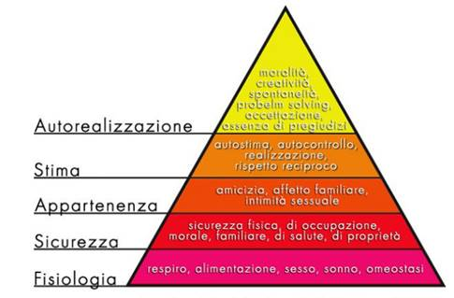
PROGETTO INFORMATIZZAZIONE SERVIZI SOCIALI
Ufficio della Cittadinanza
Accesso all’anagrafe per la creazione di una nuova scheda
Notifica di altre schede aperte o familiari in carico
Dati di accesso
  Motivazione accesso e modalità
  Anagrafica del soggetto segnalante
  Anagrafica del segnalato (utente)
  Dati della persona di riferimento
Bisogni espressi
Servizi richiesti
Chiusura intervento o proposta di presa in carico

Slide 27
PROGETTO INFORMATIZZAZIONE SERVIZI SOCIALI
Cartella Sociale
Framework
Generale
  Anagrafica generale
  Dati disabilità / invalidità
  Situazione sociale
    Persone di riferimento
    Situazione familiare
    Tutele
  Provvedimenti tribunale TO/TM
Fascicolo
  Doc Individual
  Colloqui
  Relazioni
  Progetti Individuali
  Valutazioni
Servizi
  Servizi socio/sanitari
  Altri benefici
Erogazione interventi individuali
Anagrafe della popolazione
Rendiconti interventi attivati
Tariffe e nomenclatore
Anagrafe / Anagrafe Sanitaria
Atl@ante
Sistema Regionale SIRU
Casellario INPS

Slide 28
PROGETTO Sistema Informativo Servizi Sociali
Servizio Territoriale | Nome del Servizio | IDServizio
Centro Diurno | Centro Diurno | 7
 | Centro Diurno Alzheimer | 6
Cure domiciliari | Cure Domiciliari | 10
 | Attività ambulatoriali - Volontari | 32
 | Attività domiciliari - Volontari | 31
Cure palliative | Cure palliative ambulatoriali | 34
 | Cure palliative domiciliari | 26
 | Cure palliative presso struttura | 35
 | Residenzialità in Hospice | 25
Residenzialità | Residenzialità in RP | 3
 | Residenzialità RP temporanea | 12
 | Residenzialità in RSA | 4
 | Residenzialità in RSA - Lungo termine | 8
 | Residenzialità per autosufficienti | 5
Riabilitazione | Riabilitazione ambulatoriale | 29
 | Riabilitazione domiciliare | 27
 | Riabilitazione presso struttura | 30
Servizio Ambulatoriale | Prestazioni ambulatoriali | 28
Servizio Ospedaliero | Ricovero Ospedaliero | 9
Valutazione | Valutazione pre-ingresso | 16
 | Valutazione presso reparto | 13
 | Valutazione | 1

Slide 29
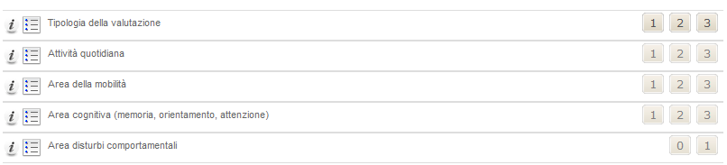
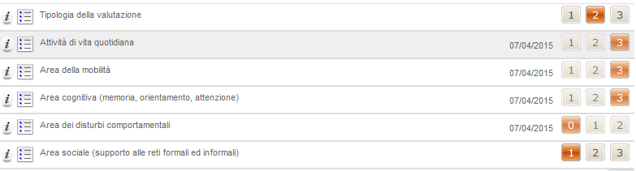
PROGETTO Sistema Informativo Servizi Sociali
PIANO ATTIVAZIONI
Verbale NSIS Residenziale/Semi residenziale
Verbale NSIS ADI

Slide 30

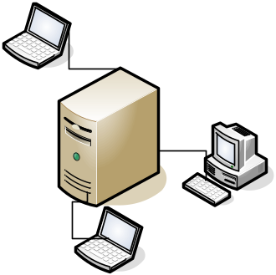

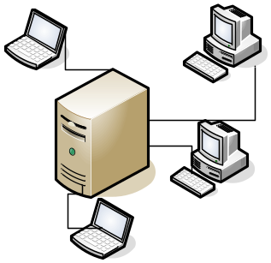
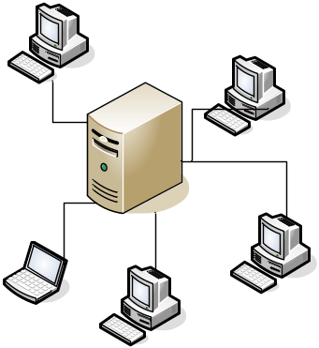
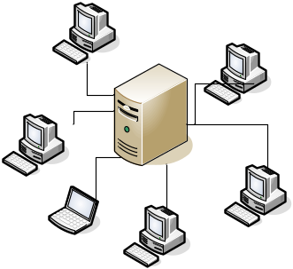
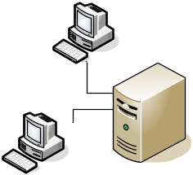
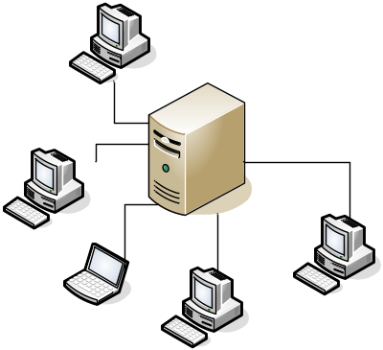
Modello organizzativo – architettura in rete
Anagrafe comunale
Servizi Sociali Comuni
Unità Operative Cure Domiciliari Distrettuali
Ufficio Cittadinanza
Regione
Servizi Sociali
Anagrafe sanitaria
Sistemi Informativi
ASL
C.D.
C.D.
C.D.
C.D.
Server WEB Atlante
(Data Center Regionale Umbro)
PCR
Residenze protette(RP) comunità
alloggio
C.D.
UVM
ADSL.
ADSL
ADSL.
RSA,
CDS, Centri Diurni
C.D.
Dipendenze – SERT
C S M . SPDC , NPI
C.D.= Connessione diretta
C.B.I. = Connessione tramite browser Int. Explorer
Hospice

Slide 31
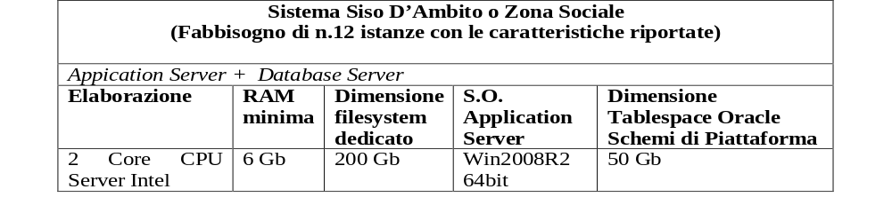
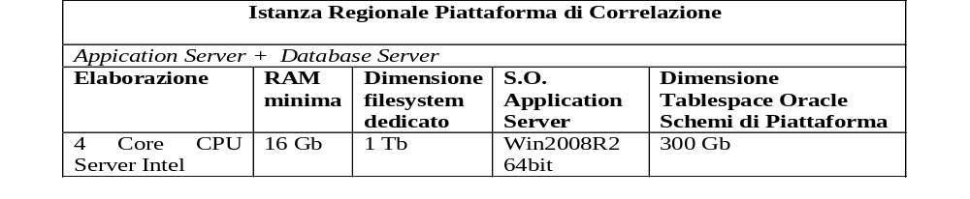
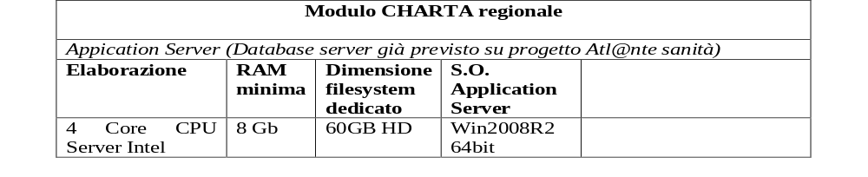
PROGETTO Sistema Informativo Sociale
Caratteristiche HW e Sw di base che accedono al sistema
Pag. n. <number>

Slide 32
SISO (Sistema Informativo Sociale)
Progetto nasce dall’esigenza dell’Assessorato alla Sanità Welfare e dai resp. zone sociali di predisporre un sistema informatico omogeneo su tutta la regione per la raccolta delle informazioni riguardanti i bisogni sociali rilevati dagli Uffici di Cittadinanza e dai servizi sociali comunali- La diffusione della procedura inizia nel 2015 ed oggi è utilizzata dalla quasi totalità dei Comuni.
Il progetto è in linea con il piano sociale regionale che individua tra gli obbiettivi :
- Realizzazione del sistema informatico SISO finalizzato alla governance del territorio (“per una lotta efficace alla povertà non bastano denaro e buone intenzioni: servono dati su cosa funziona o cosa no”)
- Forte integrazione con il Sistema Informativo Sanitario
- Centralità del cittadino attraverso la formulazione del PAI
- Rendere omogenei i percorsi di presa in carico delle problematiche sociali del cittadino raccolte dagli UdC e dagli uffici immigrazione ed fare in modo di uniformare le prestazioni che conseguentemente vengono erogate.
Tale progetto va inquadrato in un percorso più vasto di informatizzazione dei servizi socio sanitari, percorso iniziato da alcuni anni con le strutture residenziali proseguito poi con le Cure domiciliari, la Salute mentale, l’Hospice, ed ultimamente con le Dimissioni Protette e con la disabilità (SVAMDI); sotto la spinta iniziale del debito informativo verso NSIS, ma con l’obbiettivo più generale di implementare un repository finalizzato a fornire, attraverso opportuni indicatori, l’analisi delle aree critiche del territorio e tutti gli altri indicatori necessari alla governance socio-sanitaria del territorio Regionale.
E’ necessario per completare i percorsi di assistenza del cittadino/assistito con il coinvolgimento dei Servizi Sociali dei Comuni e dei referenti delle zone sociali.
Mette insieme 2 piattaforme : Atlante per tutte le informazioni sanitarie e la piattaforma di correlazione dei servizi comunali che consente l’accesso a tutti i data Base del comune (Tributi, Catasto…) e altre banche dati Nazionali
E’ integrato con l’anagrafe Sanitaria e con l’anagrafe Comunale.
Per i Comuni non informatizzati vengono installati 2 moduli: UDC e Cartella sociale con il fascicolo personale.
Gli interventi sulle persone vengono raggruppate nelle 7 aree target come prevede ISTAT.
Attraverso CHARTA o altro sistema di BI è possibile ricavare indicatori per singola zona sociale o singolo Comune
Ad oggi sono stati attivati con SISO tutte le 12 zone sociali ; 80% dei comuni utilizzano la procedura SISO
Pag. n. <number>

Slide 33
SISO (Sistema Informativo Sociale)
Mio Compito è presentare lo stato dell’arte della diffusione della procedura SISO presso le zone sociali. Progetto che ricordo nasce dall’esigenza dell’Assessorato alla Sanità Welfare e dai resp. zone sociali con l’obbiettivo di predisporre un sistema informatico omogeneo su tutta la regione per la raccolta delle informazioni riguardanti i bisogni sociali rilevati dagli Uffici di Cittadinanza e dai servizi sociali comunali
Prima di presentare alcune slides che riportano alcuni indicatori sullo stato della diffusione della procedura debbo fare alcune considerazioni:
- Se ripenso allo stato del progetto ad un anno di distanza quando avevamo attivato solamente 1 zona sociale con molte incognite soprattutto legato all’adattamento , nella fase di parametrizzazione, della procedura all’organizzazione dei servizi sociali di ogni zona, Comune, credo che oggi , con la diffusione della procedura sulla quasi totalità dei comuni della nostra Regione, molti obbiettivi sono stati raggiunti; in particolare gli obbiettivi riportati anche nel piano sociale 2016.2020 che individua appunto nel sistema informativo SISO e quindi nella creazione di un Data Warehouse sui bisogni del sociale , la componente principale per la governance del territorio. Nel raggiungimento di questi obbiettivi debbo ringraziare :
- La direzione sanità e servizi Sociali : Beatrice Bartoli e tutti i collaboratori, ufficio immigrazione, Famiglie e minori, Inclusione sociale Terzo settore, Dott. Vestrelli, Dott.ssa Casucci, Tiziana ), ma soprattutto i colleghi di UD ; questo gruppo che ha lavorato al raggiungimento di questi obbiettivi andando su tutti i comuni per configurare il sistema fare attività di formazione e avviamento: per primo il collega Marco Riccardini responsabile tecnico del progetto (PM) che poi parlerà dello stato di integrazione del SISO con altre procedure e dell’utilizzo del sistema da arte del terzo settore; ha elaborato un vademecum sui casi d’uso che ci venivano segnalati dagli operatori degli uffici cittadinanza e servizi sociali e che possono diventare linee guida regionali; poi Paolo Colasanti e Celeste Cavaliere che hanno contribuito in modo diretto alla attività di parametrizzazione e formazione agli operatori delle varie zone sociali affiancandoli all’utilizzo di siso recandosi direttamente presso la totalità dei Comuni (non solo i Comuni Capofila delle zone sociali) della nostra regione
Aggiungo che quindi che ad oggi , abbiamo a disposizione un sistema informativo omogeneo su tutte le zone sociale ed quindi abbiamo a disposizione un Data warehouse con a possibilità di ricavare vari inditori sulle problematiche del sociale e sulle varie aree critiche di ogni zona sociale molto importanti per la programmazione socio sanitaria regionale e per i responsabili delle zone sociali nella predisposizione del piano di zona
Vediamo lo stato di diffusione , poi per l’integrazione con altri sistemi e per l’evoluzione del progetto , dirò qualcosa io ma soprattutto il collega Riccardini
Pag. n. <number>

